Slide 1
Chatbot para Consultas de Nómina
Maestría en Ciencia de Datos

Slide 2
Chatbot para Consultas de Nómina
PLN y Embeddings Semánticos
30 – mayo - 2025

Slide 3
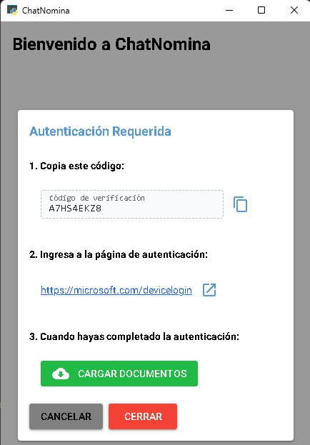
Contexto y Motivación
Gestión tradicional de consultas de nómina: lenta y manual.
Dificultades en grandes organizaciones por volumen y seguridad.
Necesidad de automatización para mayor precisión y rapidez.

Slide 4
Objetivos
Desarrollar chatbot para responder consultas de nómina con precisión y seguridad.
Integrar SharePoint para gestión documental.
Implementar autenticación robusta con Microsoft Entra ID.
Utilizar PLN y embeddings para búsqueda semántica y contexto.

Slide 5
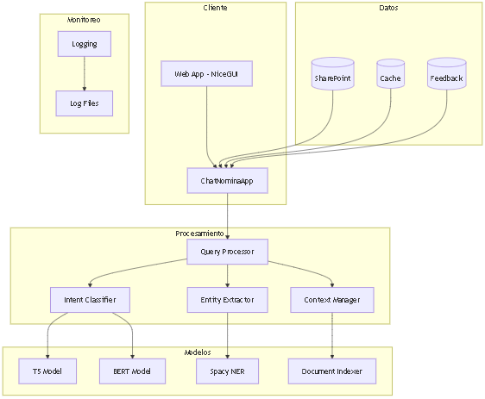
Arquitectura del Sistema
Usuario realiza consulta → Chatbot procesa la pregunta.
Autenticación mediante Microsoft Entra ID.
Consulta documentos en SharePoint.
Búsqueda con embeddings semánticos (ChromaDB + Sentence-Transformers).
Modelo PLN (DistilBERT) responde contextualizado.

Slide 6
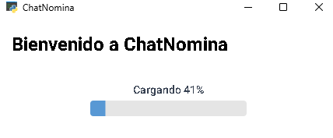
Tecnologías Clave
Python y NiceGui para interfaz.
MSAL para autenticación con Azure AD.
SharePoint API para acceso a documentos.
Modelo DistilBERT preentrenado para comprensión de lenguaje natural.
Embeddings con sentence-transformers.
Almacenamiento vectorial con ChromaDB.

Slide 7
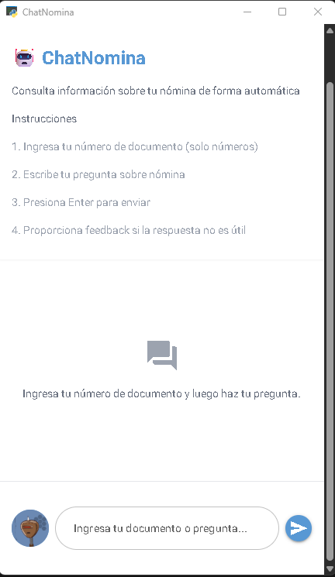
Procesamiento de Lenguaje Natural (PLN)
Modelo: distilbert-base-uncased-distilled-squad.
Comprende consultas complejas en lenguaje natural.
Extracción precisa de respuestas.
Embeddings semánticos para búsqueda basada en significado, no sólo palabras clave.

Slide 8
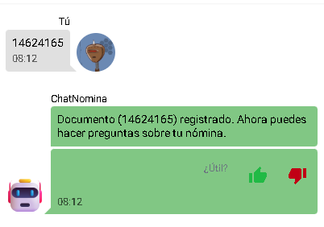
Metodología
Fase 1: Análisis y Diseño
• Requisitos funcionales y arquitectura.
Fase 2: Implementación
• UI con NiceGui, autenticación MSAL.
• Integración SharePoint, modelo PLN y búsqueda semántica.
Fase 3: Evaluación
• Pruebas de precisión, rendimiento y experiencia de usuario.

Slide 9
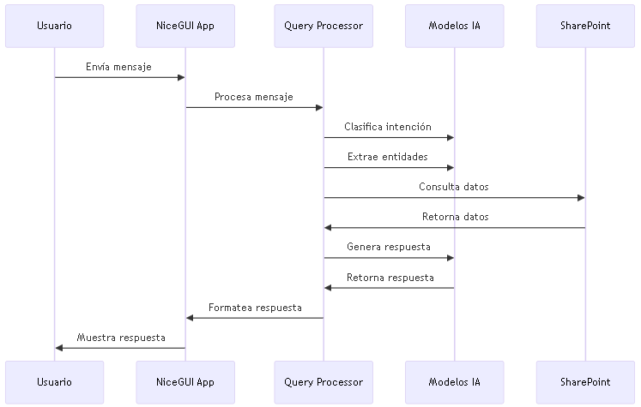
Flujo de información

Slide 10
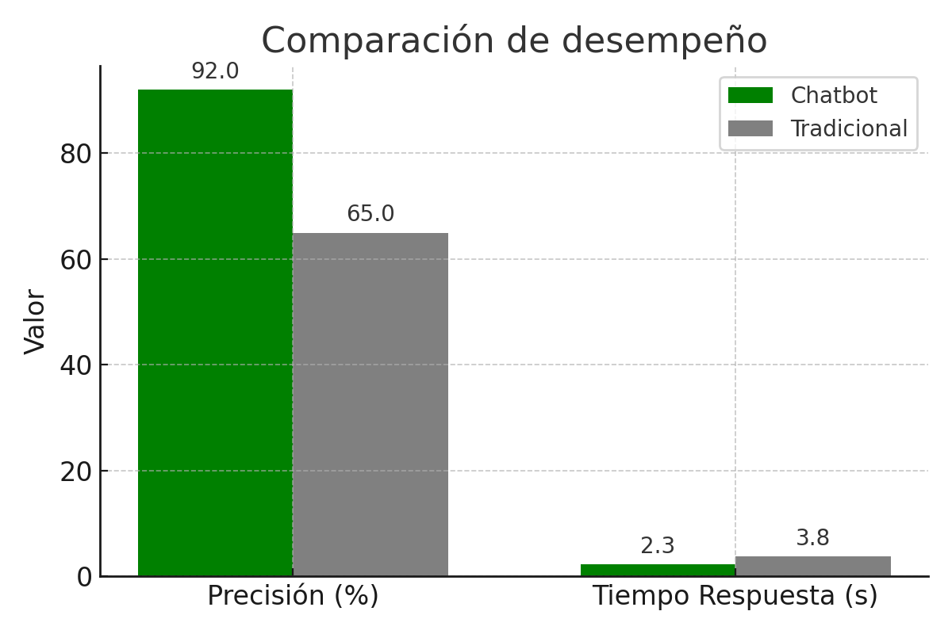
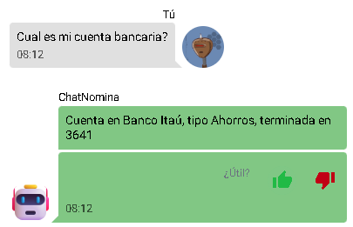
Evaluación: Métricas y Resultados
Precisión general: 92%.
Tiempo promedio de respuesta: 2.3 segundos.
Precisión tradicional: 65%, tiempo: 3.8 segundos.

Slide 11
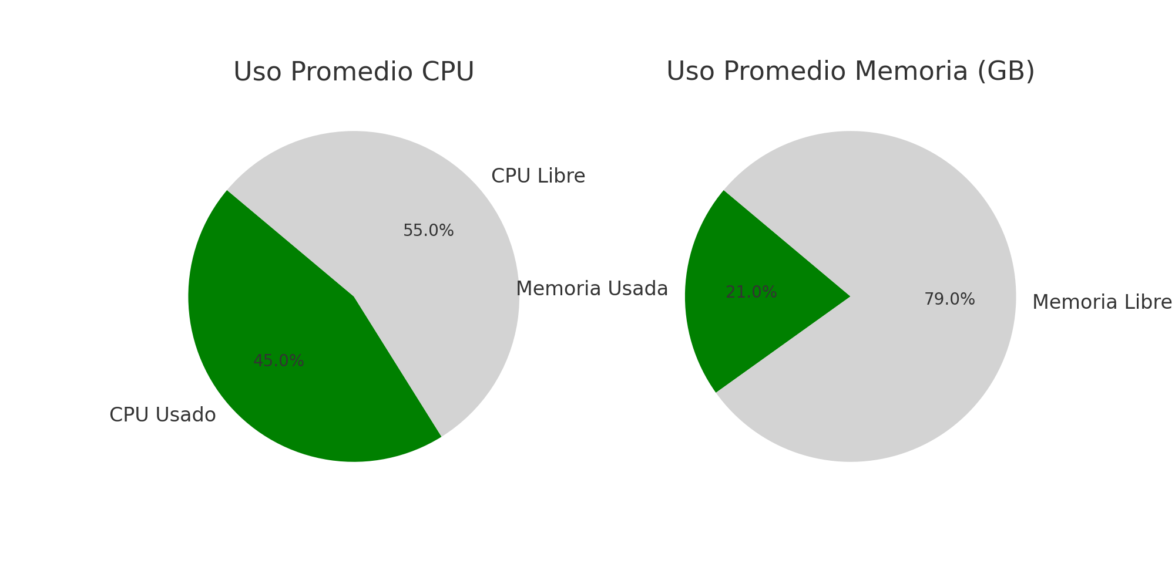
Desempeño bajo carga
Hasta 100 consultas simultáneas.
Tiempo de respuesta bajo carga: 3.1 segundos.
Uso promedio CPU: 45%.
Uso promedio Memoria: 2.1 GB.

Slide 12
Discusión
Embeddings mejoran precisión y contexto frente a búsquedas por palabras clave.
Resultados superiores a estudios similares (92% vs 85%).
Limitaciones: calidad de datos, necesidad actualización modelo.
Propuesta: aprendizaje continuo para adaptabilidad.

Slide 13
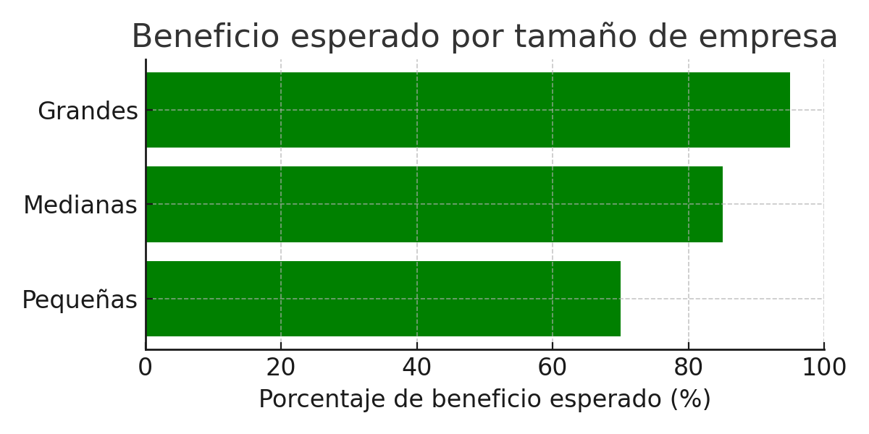
Implicaciones Prácticas
Aplicable a empresas de cualquier tamaño.
Seguridad reforzada con Microsoft Entra ID.
Mejora experiencia empleados y eficiencia RH.

Slide 14
Conclusiones
Chatbot eficaz para automatizar consultas de nómina.
Integración de PLN y embeddings como estándar innovador.
Resultados superiores a métodos convencionales.

Slide 15
Recomendaciones y Trabajo Futuro
Actualización periódica del modelo.
Monitoreo continuo del rendimiento.
Ampliar consultas a otros procesos RH.
Integración con análisis predictivo y sistemas ERP.

Slide 16
Preguntas

